Slide 1


Uczenie maszynowe w Pythonie od podstaw
Prof. UAM dr hab. Tomasz Górecki
Zakład Statystyki Matematycznej i Analizy Danych
Wydział Matematyki i Informatyki

Slide 2


Kim jesteśmy – przedstawienie
Prof. UAM dr hab. Tomasz Górecki
Prodziekan ds. grantów i współpracy z gospodarką
Zakład Statystyki Matematycznej i Analizy Danych
Wydział Matematyki i Informatyki

Slide 3





Podstawowy stack technologiczny

Slide 4
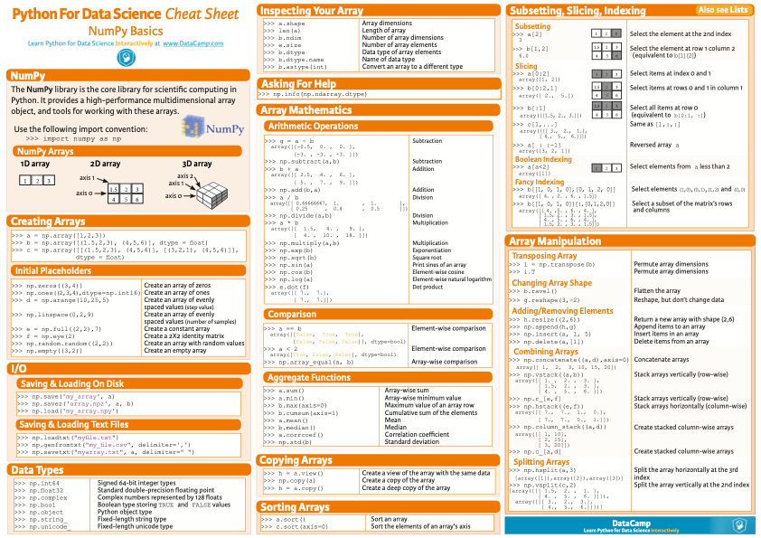
NumPy

Slide 5
Ćwiczenie 1: NumPy (15 minut)
Wygeneruj symulowane dane sprzedaży dla dwóch produktów (A i B) przez 12 miesięcy. Dane powinny zawierać losowe wartości sprzedaży i ogólny trend wzrostowy.
Oblicz podstawowe statystyki (średnia, mediana, odchylenie standardowe) dla całorocznej sprzedaży każdego produktu.

Slide 6
pandas (1)

Slide 7
pandas (2)

Slide 8
Ćwiczenie 2: pandas (15 minut)
Przenieś wygenerowane dane do DataFrame, gdzie wiersze reprezentują miesiące, a kolumny – sprzedaż produktów A i B.
Dodaj do danych symulacyjne „braki” w sprzedaży (np. czerwiec w produkcie B), a następnie zastosuj odpowiednie metody czyszczenia danych (wypełnianie brakujących wartości średnimi).

Slide 9
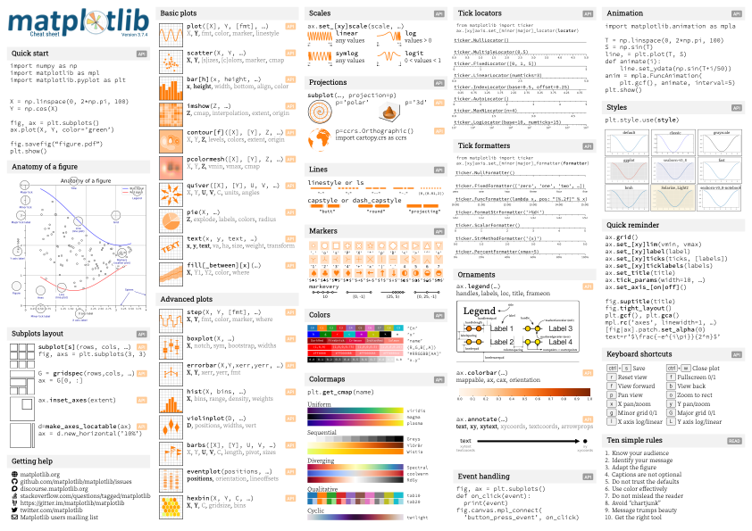
matplotlib (1)

Slide 10
matplotlib (2)

Slide 11
Ćwiczenie 3: matplotlib (15 minut)
Stwórz wykresy liniowe przedstawiające trend sprzedaży produktów A i B przez 12 miesięcy. Dodaj legendę, tytuł wykresu oraz etykiety osi.
Stwórz wykres słupkowy pokazujący średnie dla produktów.

Slide 12
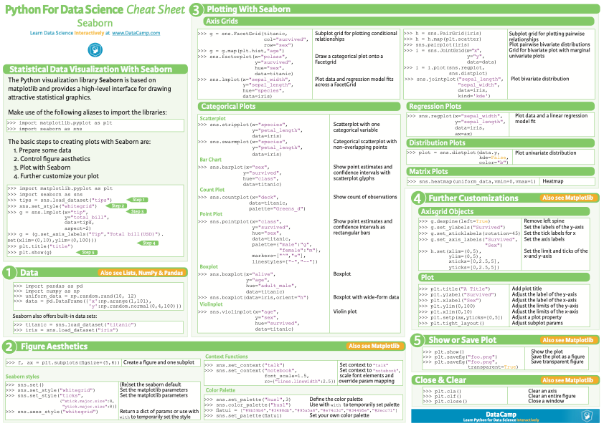
Seaborn

Slide 13
Ćwiczenie 4: Seaborn (15 minut)
Stwórz wykresy gęstości sprzedaży dla obu produktów, podkreślając różnice w rozkładach.
Stwórz mapę ciepła sprzedaży produktów A i B, gdzie każdy kwadrat reprezentuje miesiąc, a jego kolor intensywność sprzedaży.

